Slide 1
Школьная библиотека в пенитенциарной системе, как инструмент социалазации и реабилитации обучющихся.
Педагог-библиотекарь
КОУ «Специальная школа №1»
Пацула Виктория Васильевна

Slide 2
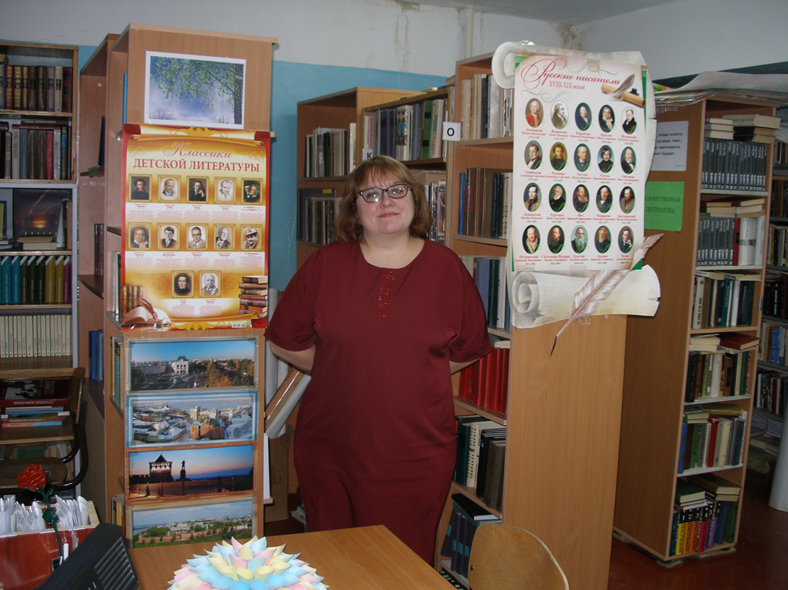
«Любите книгу – она облегчит вам жизнь, дружески поможет разобраться в пёстрой и бурной путанице мыслей, чувств, событий. Она научит вас уважать человека и самих себя, она окрыляет ум и сердце чувством любви к миру, к человечеству» М. Горький

Slide 3
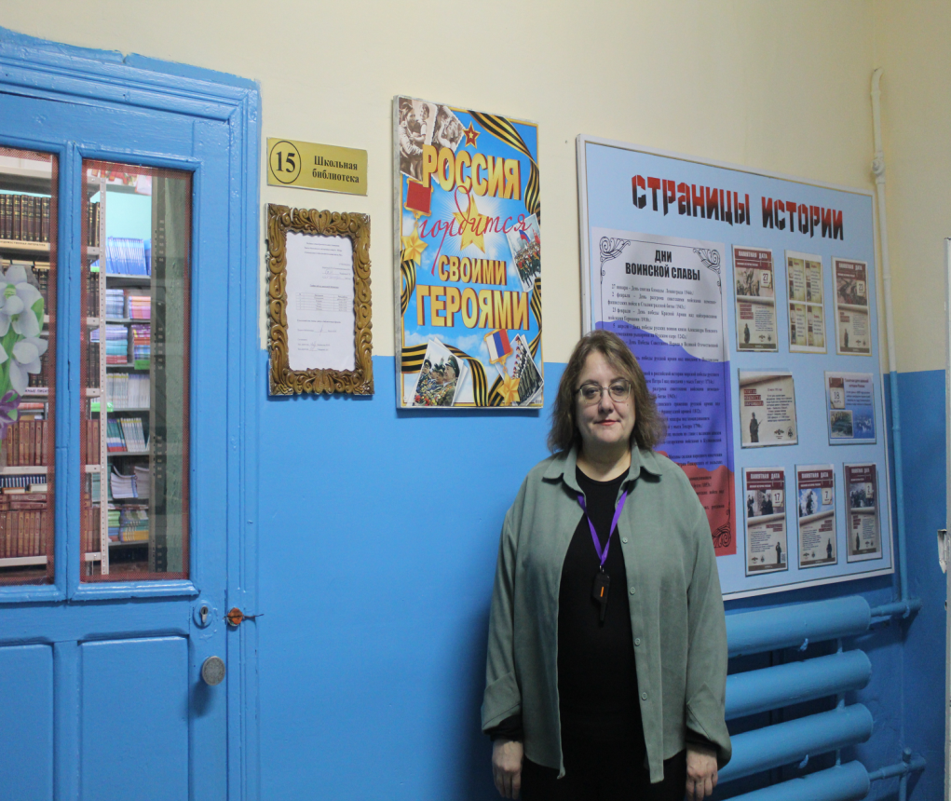
Главная задача моей деятельности как педагога-библиотекаря, это пропаганда любви к хорошей книге, чтению, многие осужденные сами начинают тянуться к прекрасному и открывают в себе новые таланты: пишут стихи, активно участвуют во всех библиотечных, общешкольных мероприятиях.

Slide 4
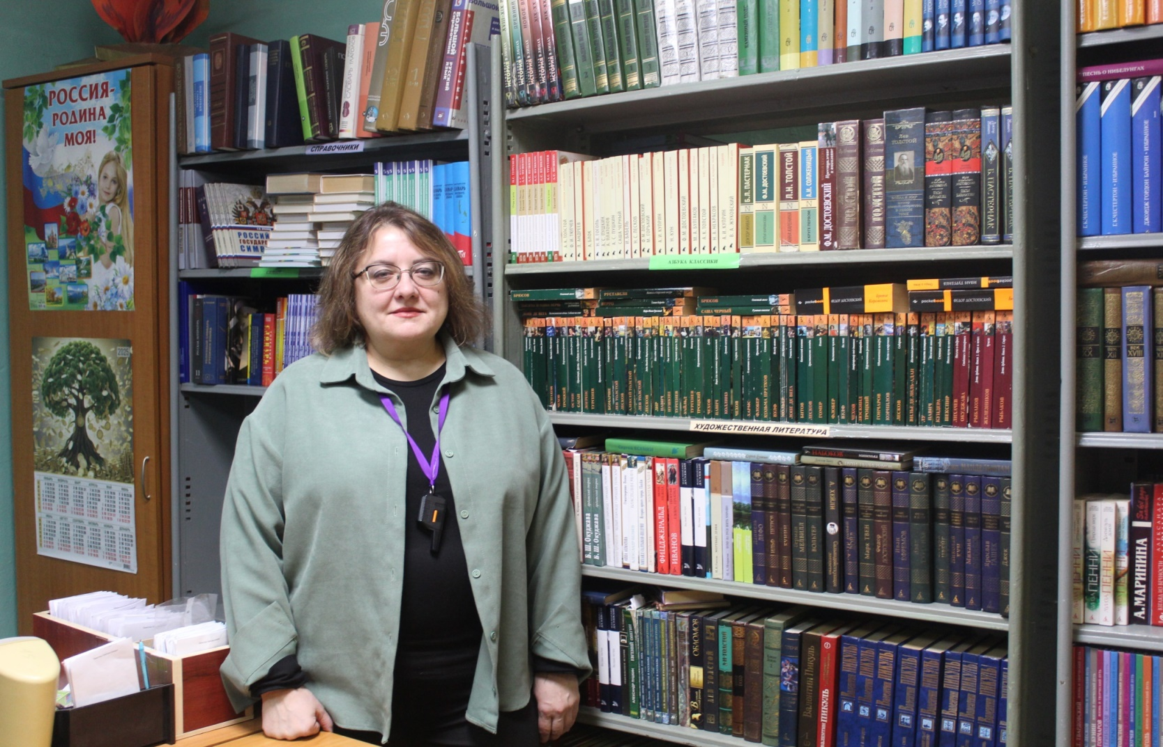

Slide 5
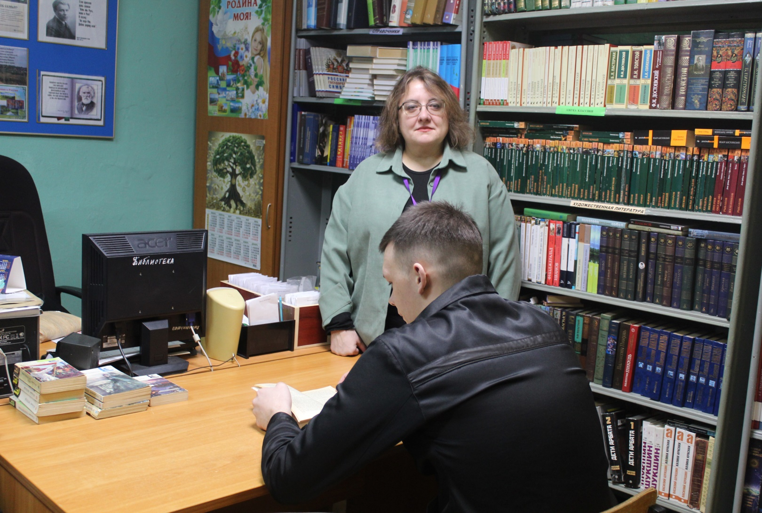
«Воспитывать по книгам невозможно, поскольку каждый из нас неповторимо индивидуален; воспитывать без книг неразумно: никто не в силах превзойти мудрость народов, мудрость тысячелетий».

Slide 6
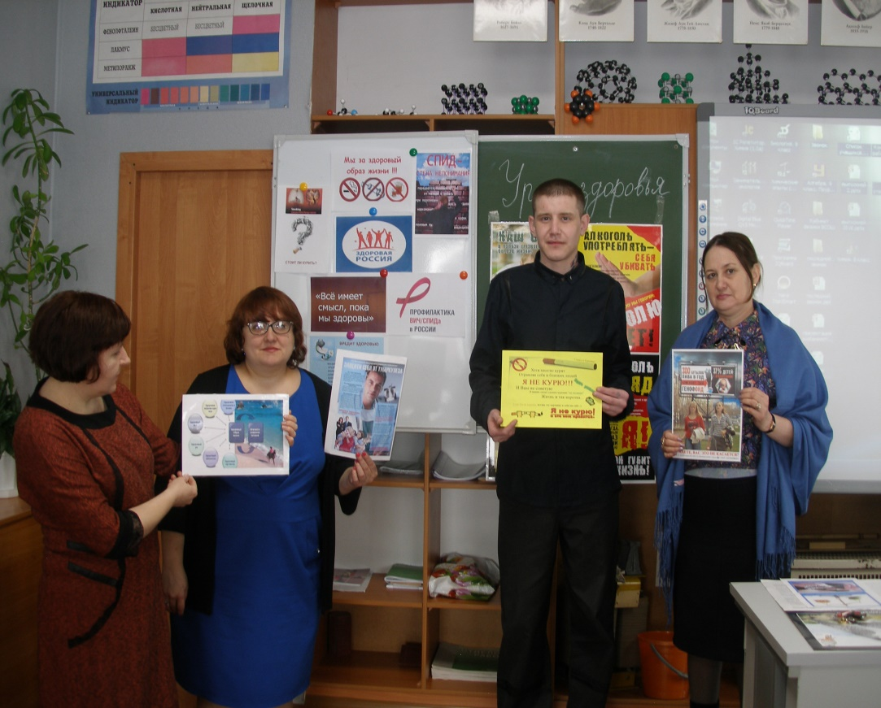

Slide 7
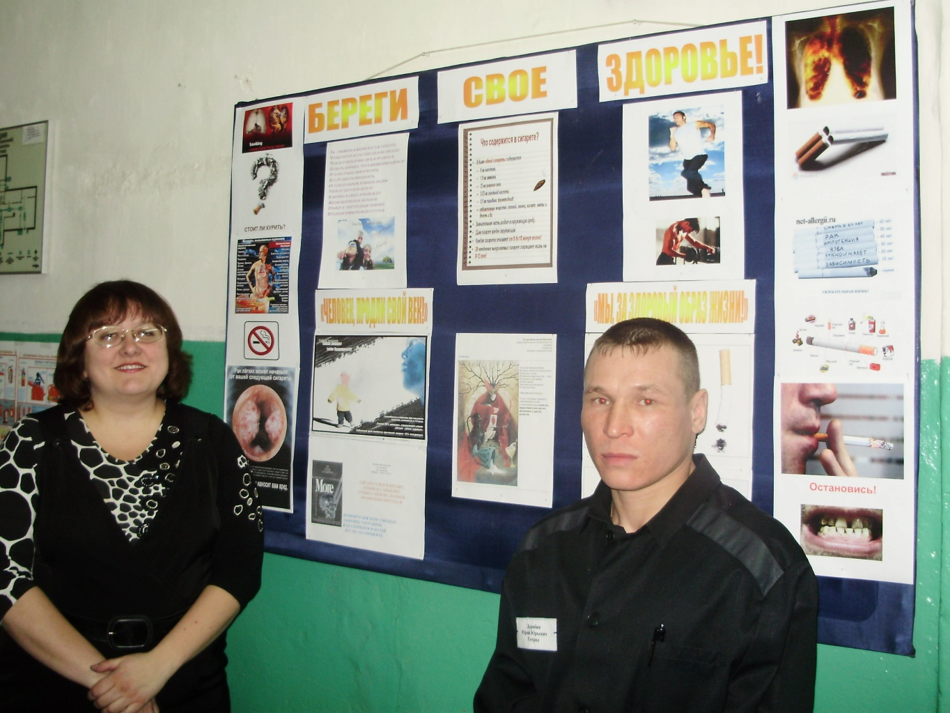
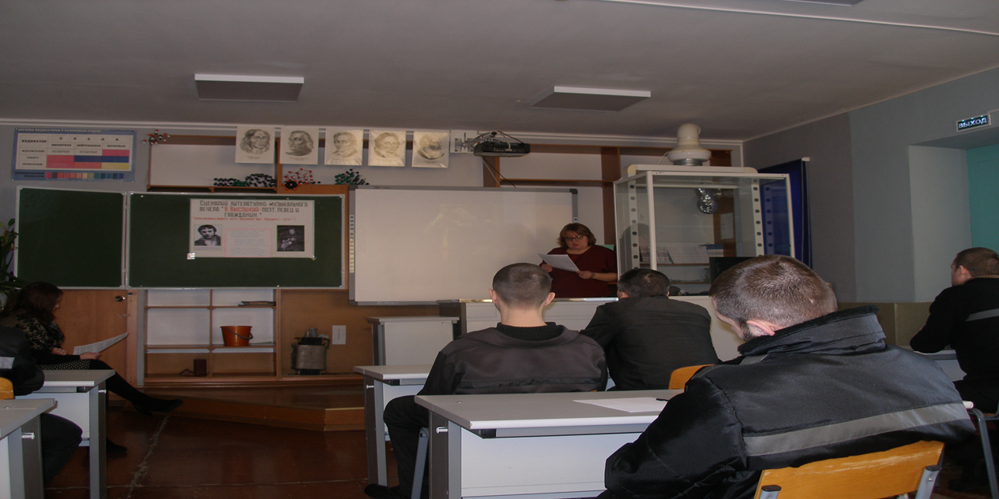

Slide 8
Соглашения о сотрудничестве:
1. «Централизованная библиотечная система»;
2. Социальная группа ИК -11;
3. Психологическая лаборатория ИК-11;
4. «Центр социальной подготовки «Сибирский легион»;
5. Центр профилактики и борьбы со СПИдом.

Slide 10
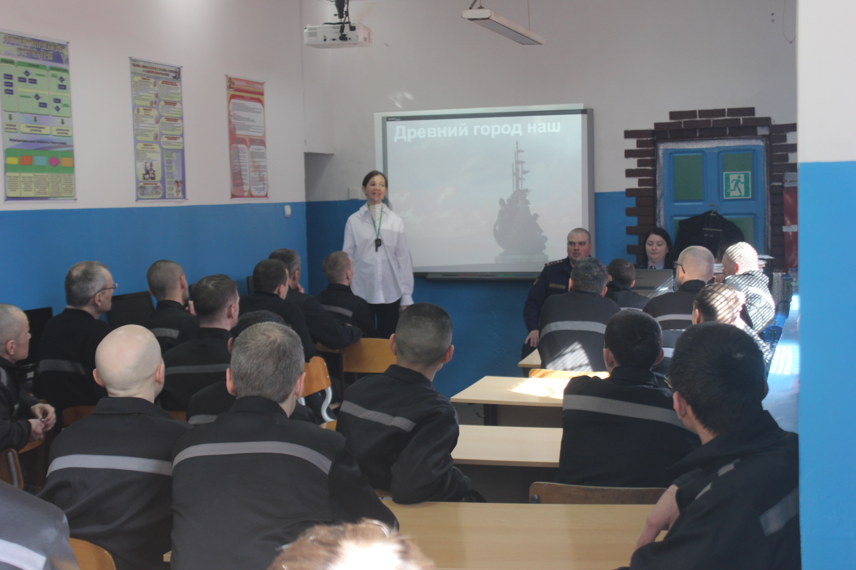

Slide 11
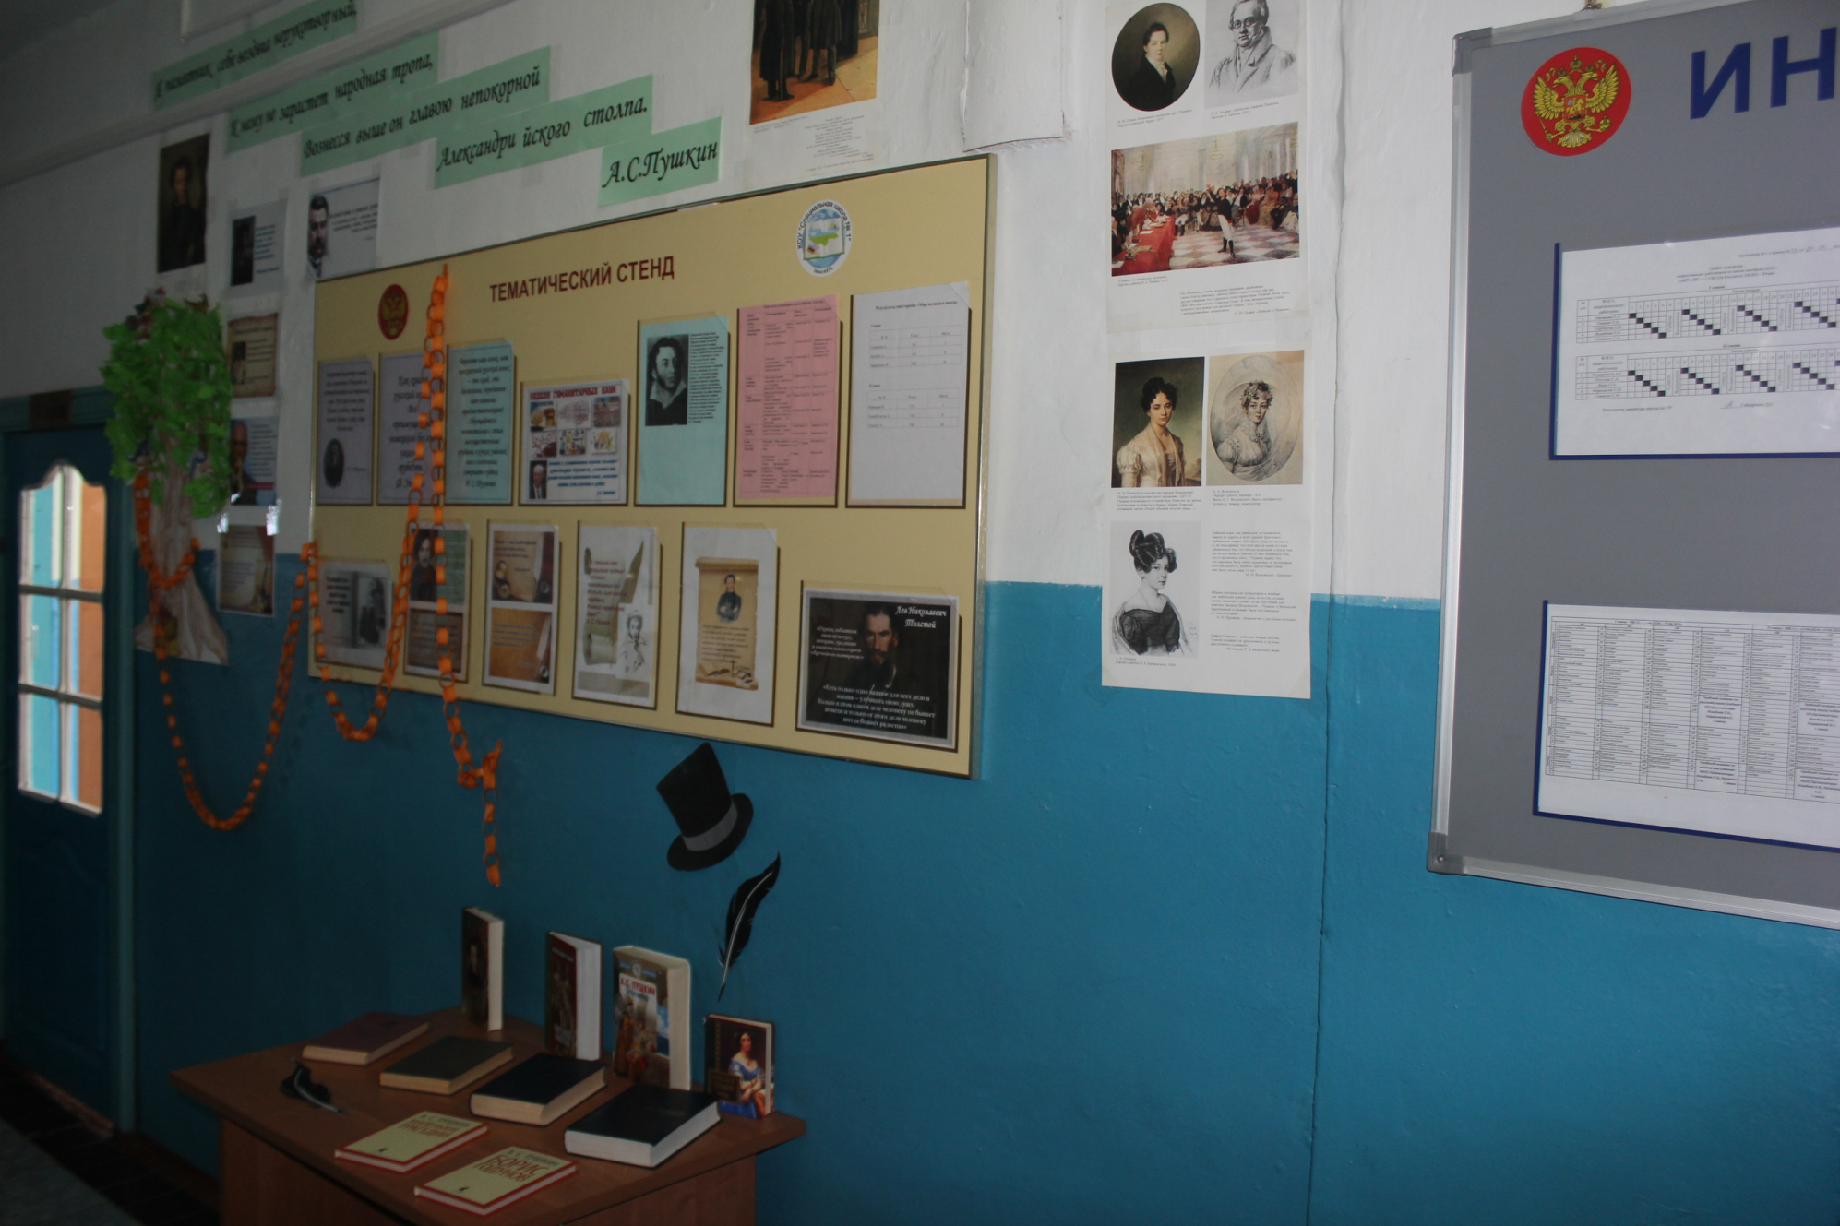

Slide 12
Роль школьной библиотеки в социализации и адаптации осужденных заключается в следующем:
• Помощь в исправлении и перевоспитании. Библиотека помогает людям, оказавшимся в заключении, выдержать выпавшие на их долю испытания, содействует их духовному возрождению.
• Подготовка к освобождению и адаптации к условиям жизни на свободе. Отношение осуждённых к самообразованию, работе в библиотеке, а также участие в различных мероприятиях .
• Развитие моральных качеств. Участие в школьных мероприятиях способствует развитию у осуждённых уверенности в себе, коммуникабельности, расширяет поле их коллективной деятельности и общения.
Воспитательное воздействие библиотекаря может осуществляться в формах индивидуальных бесед, индивидуального шефства, включения осуждённого в учебную, общественную и другую полезную деятельность, личных поручений.

Slide 13
1. Ограниченность помещения библиотеки для проведения массовых мероприятий (нет читального зала). 2. Отсутствие доступа к периодической печати для получения расширенной информации. 3. Остро недостает новых справочных, энциклопедических изданий, научно-популярной литературы. 4.Нет возможности в проведении интернета.
Однако есть проблемы:

Slide 14
СПАСИБО ЗА ВНИМАНИЕ

